Slide 1


Сайт и аналитика
заявок для «Тропы»
Открыть сайт
Зимние походы и бронирование мест
ТЗ-11/2026 ОП.03 «Информационные технологии»
dxlol112.github.io/tz-11-turklub-tropa/
01
Notes:
Время: 0:15.
Представляю проект для турклуба «Тропа»: сайт зимних походов, бронирование и аналитика заявок. Покажу сам продукт и то, как по данным найти участок, на котором теряются посетители. В проекте выбраны GitHub Pages и Telegram вместо Vercel и Instagram.
Источники:
- .github/tz-11/TZ-11_Turklub_Tropa.md, титул и обращение заказчика
- docs/screenshot/01-site-home.png; img/logo.svg
- README.md: группа 1 и согласованные замены; ФИО из текущего контекста проекта

Slide 2
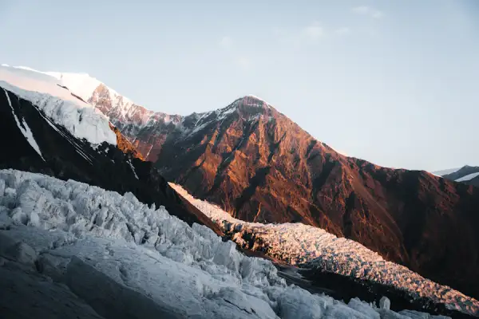
ТРОПА
Бронь теряется в переписке
58
человек не получили
другую дату в сентябре
½
вопросов о снаряжении
и аренде
6
зимних маршрутов
02
Notes:
Время: 0:30.
Заказчик получает брони в личной переписке. Инструктор вручную проверяет места в таблице, и ответ может задержаться. В сентябре 58 человек написали в уже заполненные группы, а альтернативные даты им не предложили. Половина вопросов касается снаряжения и аренды. К началу зимнего сезона клуб запускает шесть маршрутов. Поэтому сайту нужны понятный выбор даты, форма брони и ответ на вопрос «Что взять?».
Источники:
- .github/tz-11/TZ-11_Turklub_Tropa.md, обращение заказчика, стр. 2
- img/trips/sunrise.webp, изображение действующего сайта

Slide 3
ТРОПА
Схема решения
GA4
События
Соцсети
и QR
Сайт
GitHub Pages
DataLens
Каналы
Telegram
ManyChat
Google Sheets
Заявки
UTM-метки сохраняют источник посещения
Notes:
Время: 0:40.
Посетитель приходит из соцсети, по QR-коду или из Telegram-бота. В ссылках стоят UTM-метки. На сайте он выбирает поход, дату и отправляет заявку. События поступают в GA4, а запись с маршрутом, участниками, метками и статусом получает Google Таблица через Apps Script. DataLens сопоставляет данные по источнику, кампании и дате. Сайт размещён на GitHub Pages. На схеме показаны фактические сервисы проекта.
Источники:
- docs/scheme.png: исходная структура схемы, названия сервисов актуализированы
- README.md; apps-script/Code.gs; js/analytics.js

Slide 4

ТРОПА
8 страниц на GitHub Pages
98
100
100
Скорость
Доступность
SEO
Lighthouse
Notes:
Время: 0:40.
У сайта восемь основных страниц: главная, каталог, календарь, инструкторы, снаряжение, контакты, благодарность и политика конфиденциальности. Страница 404 служебная и в это число не включена. Есть адаптация для телефона. Статический сайт создан с помощью Codex и опубликован на GitHub Pages. На сохранённом мобильном замере Lighthouse: производительность 98, доступность 100, лучшие практики 100. Это результат конкретного замера, а не гарантия для любого устройства. SEO в том же замере 63.
Источники:
- index.html, trips.html, calendar.html, guides.html, gear.html, contacts.html, thanks.html, privacy.html
- docs/screenshot/01-site-home.png; 02-site-mobile.png; lighthouse-mobile.png
- README.md; docs/prompts.md

Slide 5
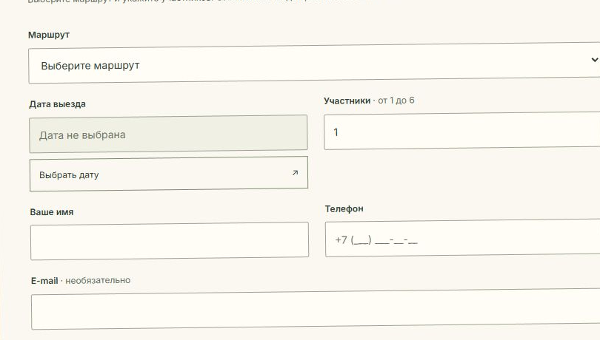
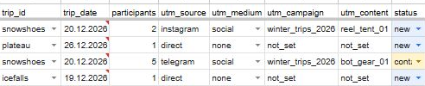
ТРОПА
Источник сохраняется в заявке
1. Ссылка с UTM
telegram / social / winter_trips_2026
2. Форма брони
3. Метки и статус в leads
4. generate_lead в GA4
05
Notes:
Время: 0:50.
Для живого показа: откройте ссылку из реестра с utm_source=telegram, utm_medium=social и utm_campaign=winter_trips_2026. Выберите поход и дату, заполните форму и отправьте заявку. После положительного ответа Apps Script запись попадает в лист leads, а сайт отправляет generate_lead. На слайде показаны реальные фрагменты формы, таблицы и отчёта Events. Это иллюстрация этапов, а не доказательство склейки одной конкретной заявки по идентификатору. За период в таблице четыре уникальные заявки, а в GA4 пять generate_lead. Причина расхождения пока не установлена. Адрес без UTM учитывается по доступному источнику, а отсутствующие метки не нужно придумывать.
Источники:
- docs/screenshot/04-form.png; 05-lead-in-sheet.png (обрезка без имён, телефонов и email)
- GA4 Events, 23–29.10.2026, фильтр generate_lead; кадр сохранён 01.11.2026
- js/analytics.js: generate_lead после успешного booking_result; apps-script/Code.gs
- docs/report.md; docs/utm_registry.csv

Slide 6
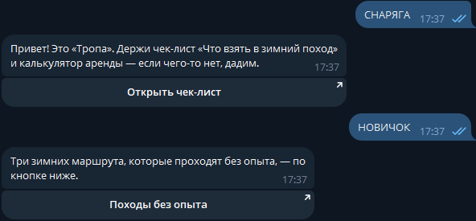
ТРОПА
Telegram-бот выдаёт чек-лист
СНАРЯГА
Чек-лист и аренда
НОВИЧОК
Маршруты без опыта
ManyChat вместо Instagram
06
Notes:
Время: 0:40.
Instagram у меня заблокирован, поэтому механизм автоответа перенесён в Telegram. ManyChat распознаёт сообщение с ключевым словом. На «СНАРЯГА» бот отдаёт чек-лист и калькулятор аренды, на «НОВИЧОК» предлагает маршруты для начинающих. Кнопки ведут на сайт по размеченным ссылкам из реестра. В Telegram триггером является сообщение пользователя. Это замена предусмотренному в исходном ТЗ комментарию в Instagram, а не демонстрация работающего Instagram Direct.
Источники:
- docs/screenshot/dm-button.png; README.md: две ветки ManyChat
- https://t.me/turklubtropaBot
- Информация пользователя: блокировка Instagram и выбор Telegram

Slide 7
ТРОПА
GA4 показывает источники посещений
35
сеансов
22
типа событий
в отчёте
5 источников
23–29 октября 2026
07
Notes:
Время: 0:40.
За 23–29 октября зарегистрировано 35 сеансов из пяти источников. Большая часть, 24 сеанса, относится к direct. Из github.com шесть, из Instagram три, из Telegram и vercel.com по одному. Остаточный vercel.com относится к истории периода, текущий хостинг GitHub Pages. В отчёте Events 22 типа событий, включая автоматические. В реестре сайта описано 20 событий. Для брони ключевое событие generate_lead: пять срабатываний у трёх пользователей. По одному сеансу Telegram нельзя оценивать эффективность канала.
Источники:
- docs/report.md, разделы 1 и 3
- docs/screenshot/campaigns.png: строки сеансов по источнику и дате, сумма 35
- GA4 Events, 23–29.10.2026, в интерфейсе 1–22 из 22
- docs/events.md: 20 событий сайта

Slide 8
ТРОПА
Главная потеря до подбора маршрута
87,5%
21 из 24 пользователей
не перешли к подбору
На телефоне до заявки: 0 из 11
08
Notes:
Время: 0:40.
Открытая воронка по всем пользователям состоит из пяти шагов: открыл сайт, подобрал маршрут, нажал кнопку заявки, начал форму и заявка принята. Значения 24, 3, 3, 3 и 3. Самая большая потеря между первым и вторым шагом: 21 из 24, или 87,5 процента. На телефонах до последнего шага не дошёл ни один из 11 пользователей. Гипотеза: вход в подбор на телефоне недостаточно заметен. Проверка: пройти сценарий с несколькими пользователями и сравнить конверсию после изменения входа. Эти данные сами по себе не доказывают ошибку интерфейса. Закрытая воронка допускает вход только с первого шага, открытая допускает промежуточный вход. На этих настройках в обеих до конца дошли три пользователя.
Источники:
- docs/report.md, пункты 5 и 6, все пользователи, открытая воронка, 23–29.10.2026
- Диаграмма построена по данным аналитической записки, а не по старому кадру сегментированной воронки

Slide 9
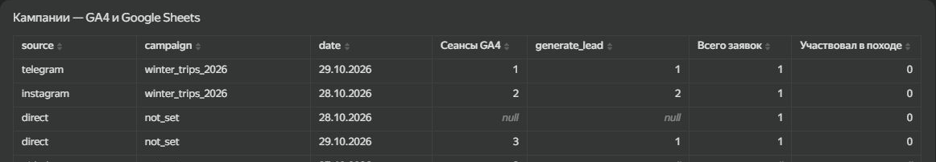
ТРОПА
DataLens объединяет трафик и заявки
Фрагмент вкладки «Кампании»
35
5
4
0
сеансов GA4
generate_lead
заявки в leads
участий в походе
09
Notes:
Время: 0:45.
Руководитель открывает одну ссылку и видит трафик, заявки и статусы по источнику, кампании и дате. DataLens использует данные GA4 и Google Таблиц. На вкладке «Кампании» у Telegram один сеанс, одно событие generate_lead и одна заявка. В сумме за период 35 сеансов, пять событий, четыре уникальные заявки. Статуса участия в походе пока нет ни у одной заявки. События GA4 и записи таблицы нельзя считать одним показателем. В таблице три заявки со статусом new и одна contacted. До анализа продаж нужно накопить реальные изменения статусов.
Источники:
- docs/screenshot/campaigns.png, вкладка Кампании, 23–29.10.2026
- docs/screenshot/05-lead-in-sheet.png, четыре записи, статусы new/new/new/contacted
- docs/report.md
- https://datalens.yandex/oysz5xqc66oq7?_share_link=public

Slide 10
ТРОПА
Что получил бизнес
Было | Стало
Бронь в переписке | Заявки и статусы в таблице
Источник неизвестен | Канал и кампания в заявке
Каналы трудно сравнить | Трафик и заявки в DataLens
Следующий шаг
Проверить подбор маршрута на телефоне
10
Notes:
Время: 0:40.
Бизнес получил единый приём заявок со статусом и метками источника. Календарь и каталог помогают выбрать другой поход вместо переписки о закончившихся местах. Дашборд позволяет сравнивать каналы. Но маленькая учебная выборка не доказывает рост выручки или снижение потерь. Поэтому моя рекомендация сейчас — проверить мобильный путь до подбора маршрута: именно перед ним теряется больше всего пользователей. Переносить конкретную сумму бюджета пока не обоснованно: нет расходов по каналам и завершённых продаж. Сначала нужно проверить сценарий, накопить заявки и довести их статусы до результата.
Источники:
- .github/tz-11/TZ-11_Turklub_Tropa.md, обращение заказчика и цели
- docs/report.md: 87,5% до подбора и 0/11 на телефоне
- README.md; docs/screenshot/campaigns.png

Slide 11
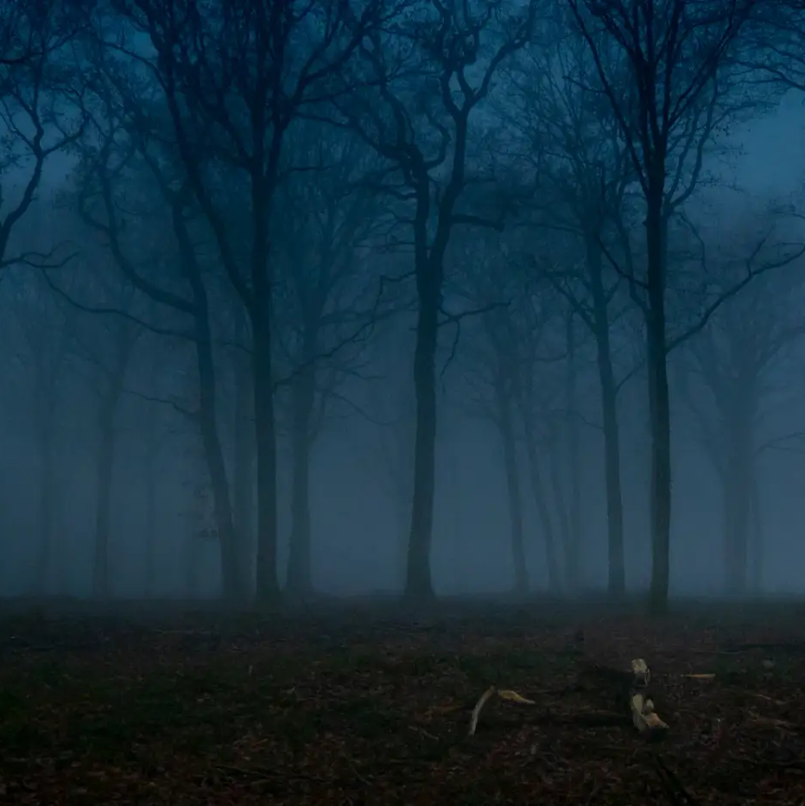
ТРОПА
ИИ помог собрать сайт и изображения
Codex
Страницы, код и проверка
Вручную
Настройка GA4 и сверка данных
Замены по ходу работы
Telegram и GitHub Pages
11
Notes:
Время: 0:30.
ИИ помог создать сайт, изображения и проверить реализацию. Запросы сохранены в docs/prompts.md. Проверки интерфейса, UTM-меток и аналитики потребовали ручной сверки. Самыми заметными ограничениями стали блокировка Instagram и смена хостинга. Поэтому автоответы работают в Telegram, а сайт на GitHub Pages. Ещё остаётся открытый вопрос: пять событий generate_lead при четырёх заявках в таблице. На защите могу показать место отправки события в js/analytics.js и успешный ответ приёмника.
Источники:
- README.md, разделы Итог и Технологии
- docs/prompts.md; docs/report.md; js/analytics.js
- img/trips/forest.webp, иллюстрация сайта

Slide 12

ТРОПА
Ссылки на проект
Сайт
dxlol112.github.io/
tz-11-turklub-tropa/
Репозиторий
github.com/DXlol112/
tz-11-turklub-tropa
Дашборд
datalens.yandex/oysz5xqc66oq7
QR на репозиторий
12
Notes:
Время: 0:10.
По этим ссылкам доступны сайт, исходный код и дашборд. QR-код ведёт в репозиторий с документацией проекта. Спасибо, готов показать работающий сценарий и ответить на вопросы.
Источники:
- https://dxlol112.github.io/tz-11-turklub-tropa/
- https://github.com/DXlol112/tz-11-turklub-tropa
- https://datalens.yandex/oysz5xqc66oq7?_share_link=public
- QR закодирован из указанного адреса репозитория

